Slide 1
パッケージ版
サイボウズ Office / Garoon
比較資料
2023年11月22日
サイボウズ株式会社

Slide 2
はじめに
本資料について
本資料では、現在「サイボウズ Office 10」（以下「Office」）から「Garoon 6」 （以下「Garoon」）への乗り換えを検討されているお客様に、それぞれの製品の特徴をご紹介させていただきます。すべての機能を網羅しているわけではありません。
※本資料は、パッケージ版についての説明資料です。
各機能の詳細について
本資料では、主な機能を一部抜粋して比較しております。各機能の詳細は、下記マニュアルサイトをご参照ください。
▼パッケージ版 Garoon マニュアルサイト
https://jp.cybozu.help/g6/ja/
▼パッケージ版 サイボウズ Office マニュアルサイト
https://jp.cybozu.help/of10/ja/

Slide 3
本文書の取り扱いと商標について
本文書の取り扱いについて
この文書内における掲載情報の二次利用においては、ご自身の判断と責任の下に行ってください。
サイボウズ株式会社は、それらの情報をご利用になることにより発生したあらゆる商業的損害・損失を含め一切の直接的、間接的、特殊的、付随的または結果的損失、損害について責任を負いません。
本文書を一部引用して作成した文書には、次のような当社の著作権表示文を記載してください。
「この文書は、サイボウズ株式会社による『パッケージ版 サイボウズ Office / Garoon 比較資料』を一部引用しています。」
また、本ファイルに編集を加えて二次利用する場合には、次のように修正箇所と修正者を明記してください。
「本ファイルの（修正箇所）は、（修正者）が編集しました。」
商標について
記載された商品名、各製品名は各社の登録商標または商標です。また、当社製品には他社の著作物が含まれていることがあります。個別の商標･著作物に関する注記については、弊社のWebサイトを参照してください。
https://cybozu.co.jp/logotypes/other-trademark/

Slide 4
目次
製品概要 P.5
機能紹介 P.7
「サイボウズ Office」にしかない機能 P.23
「Garoon」にしかない機能 P.31
比較表 P.53
価格 P.56

Slide 5
製品概要

Slide 6


サイボウズの２つのグループウェア
中小企業向けグループウェア
大企業向けEIPグループウェア
100名以下の企業様、部門・部署での使用が中心になります。最大300名の企業様までご利用いただけます。
スケジューラーなど定評ある基本機能にプラスして、Webデータベース機能「カスタムアプリ」を搭載した「総合グループウェア」です。
インストールはたったの10分。システム管理者は、特別な知識がなくても手間をかけずに運用から管理まで行えます。
100名以上～数万人規模の企業様の全社規模でご利用いただけます。
  ※50ユーザーを下限に、1ユーザー単位で契約できます。
ポータル機能を搭載した「エンタープライズ型グループウェア」で、利用するユーザーに必要な情報を見せることができます。また、日・英・簡・繁の 4 言語に対応しているため、外国人メンバーや海外の現地法人でも便利にご利用いただけます。
他製品とのシングルサインオンの設定をすることにより、ログインの煩雑さを解消します。システム管理者から各部門の担当者などへ管理権限を移譲することができるので、システム管理者の負担を軽減することができます。
ロール機能を利用したきめ細かなアクセス権の設定やアクセスログを取得することができるので、高度なセキュリティ管理が行えます。

Slide 7
機能紹介

Slide 8

「Office」と「Garoon」の機能
「Office」と「Garoon」にはどんな機能の違いがあるの？
カスタムアプリ ^{※1}
報告書 ^{※1}
プロジェクト管理 ^{※1}
スケジュール
設備予約
掲示板
ファイル管理
Webメール
メッセージ
タイムカード
ロギング
アドレス帳
ToDoリスト
電話メモ（在席確認）
リンク集
通知一覧
ワークフロー ^{※1}
スマートフォン画面 ^{※1}
モバイルアプリ ^{※1}
Cybozu Desktop 2 ^{※1}
^{（リマインダー）}
リモートサービス^{※2}
ポータル機能
スペース
4 言語対応
タイムゾーン
お気に入り
マルチレポート ^{※1}
組織の事前設定
他システム連携
管理権限移譲
LDAP連携
AD連携
サーバー分散
JS/CSS カスタマイズ ^{※1}
連携 API ^{※1}
外部サービス連携^{※2}
Officeにしかない機能
Garoonにしかない機能
共通の機能
※1 「Office」「Garoon」ともにサービスライセンスに含まれるアプリケーションです。
※2 「Office」「Garoon」ともに有償オプションのアプリケーションです。
Notes:
8

Slide 9


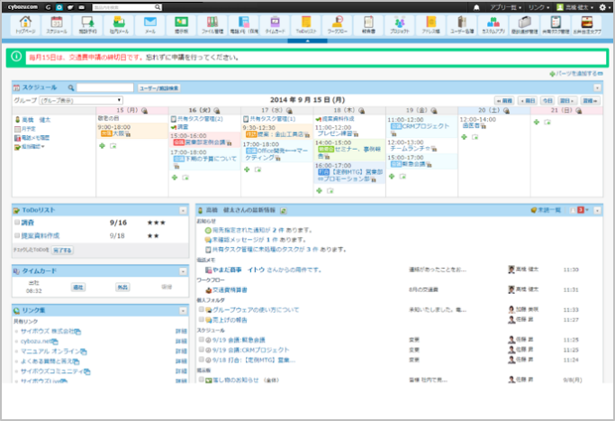
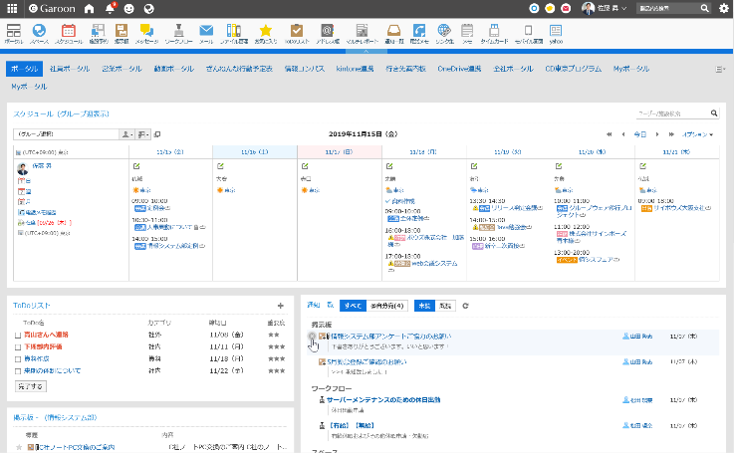
「Office」 「Garoon」 共通機能 -1-
トップ画面
見やすい、わかりやすい！直感的に使える！
全ての情報はここに集約。１日の仕事はここからスタート
最新情報
自分に関する情報の新着は 一箇所にまとめて表示。

Slide 10

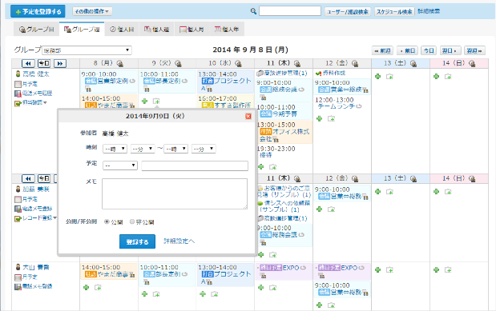
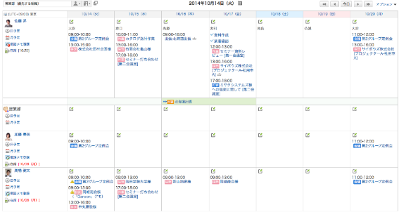
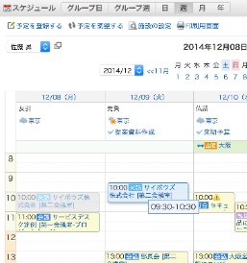
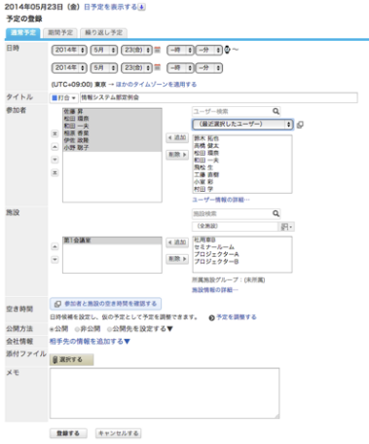
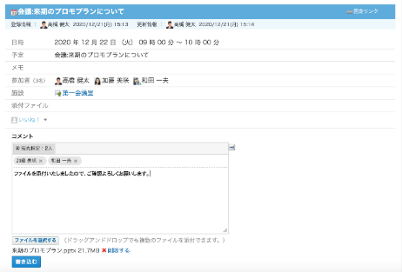
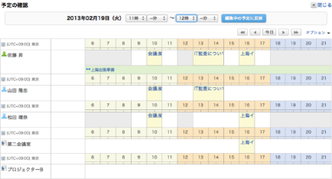
「Office」 「Garoon」 共通機能 -2-
スケジュール・設備予約
スケジュール一覧から直接、簡易画面での予定登録ができます。
スケジュールの変更をドラッグアンドドロップでできます。
コメント入力で細かくスケジュールを調整したり、事前打ち合わせできます。
簡単マウス操作で時間、メンバー、会議室を選択し予定登録！ファイルの添付もできます。
メンバー、会議室の空き時間の確認。

Slide 11
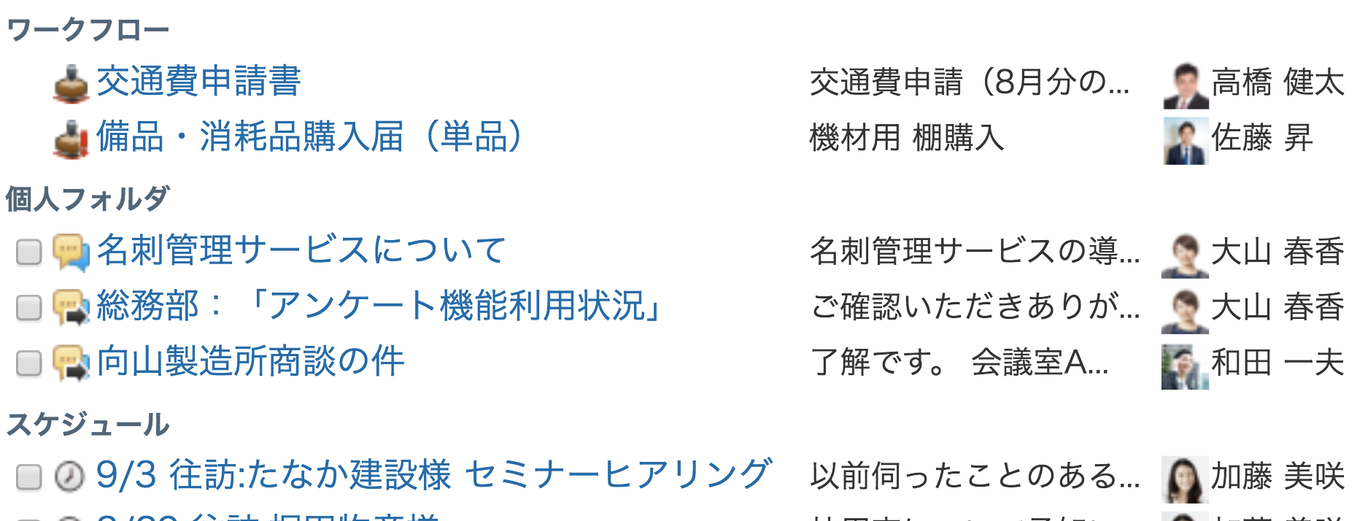
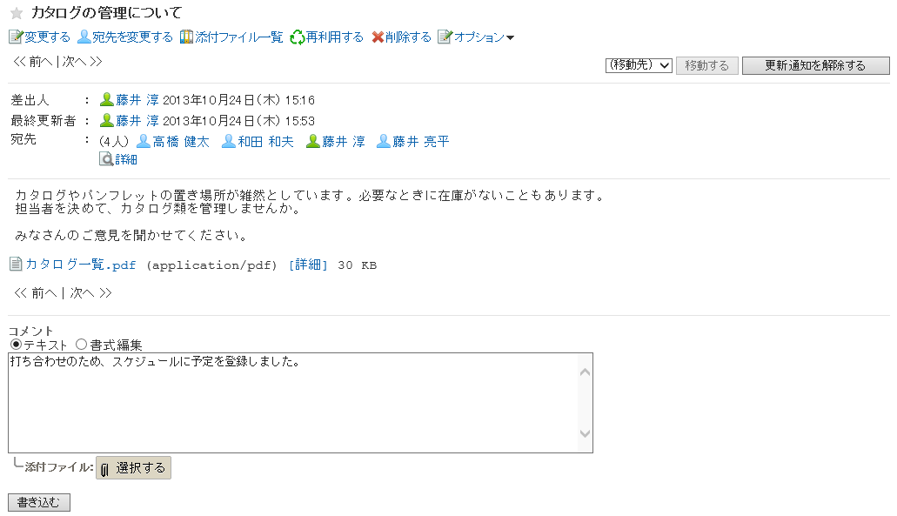
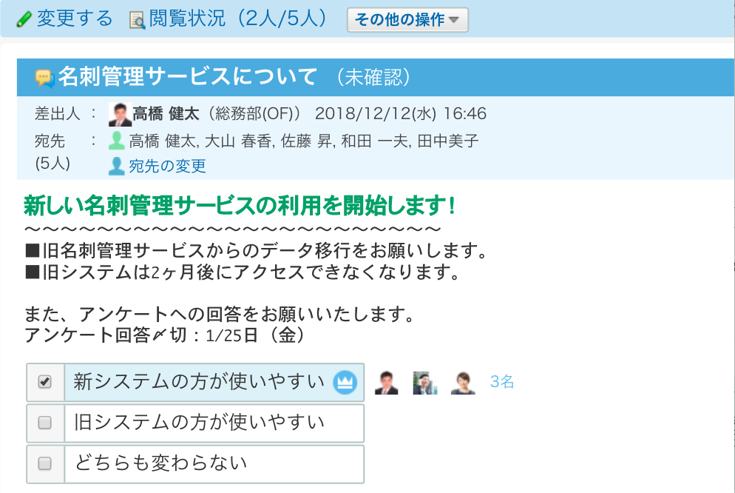
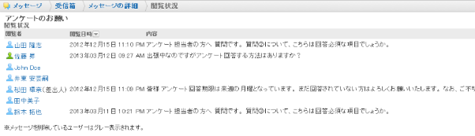
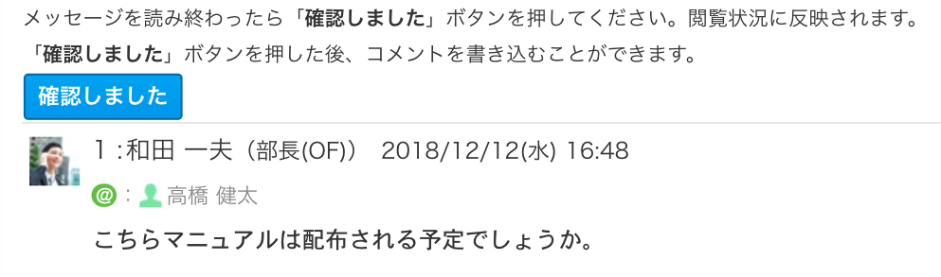
「Office」 「Garoon」 共通機能 -3-
メッセージ
連絡と意見交換が確実・手軽に
最新情報から未読のメッセージを確認します。
電子会議室機能
コメント入力をして、グループ間で意見交換。
メッセージの作成時に「アンケートを作成する」をクリックするとアンケートを設置できます。
閲覧確認機能
宛先のユーザーがメッセージを閲覧したかどうかを確認できます。

Slide 12
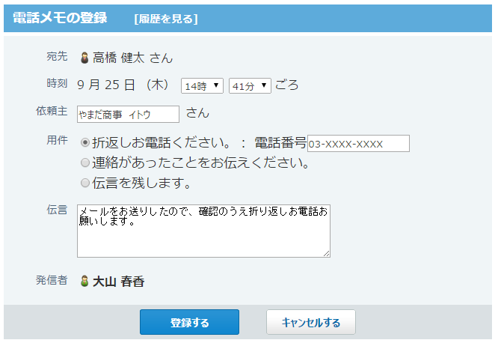
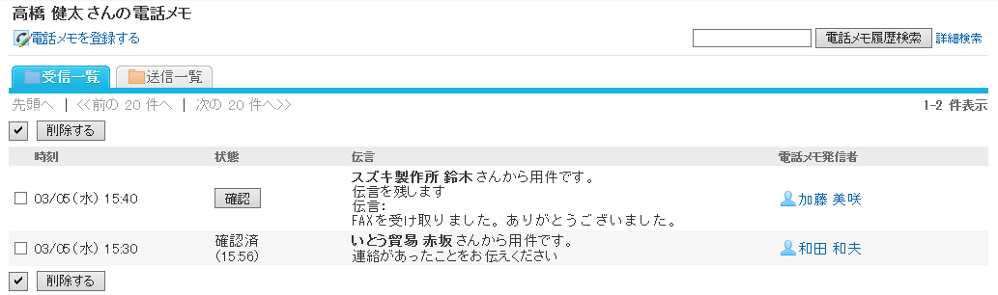
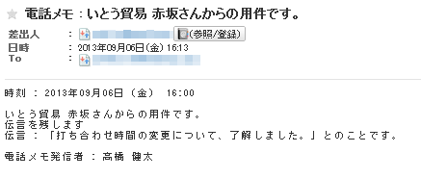
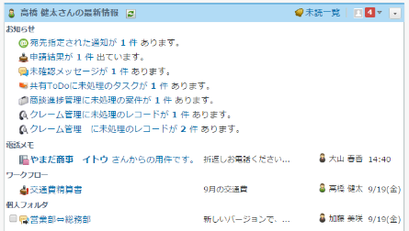
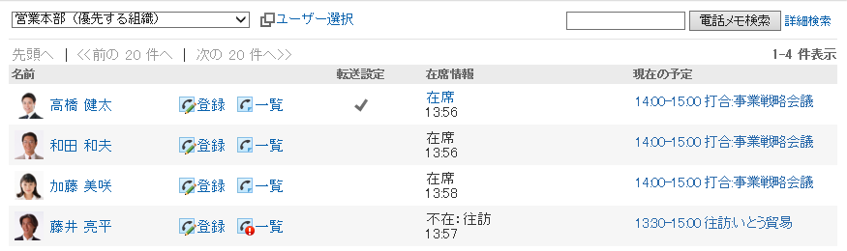
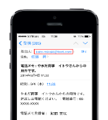
「Office」 「Garoon」 共通機能 -4-
電話メモ
大事な情報は、いち早く本人へお届け
自分宛に登録された電話メモを一覧で確認できます。確認が完了したら、確認ボタンを押してステータスを変更できます。
不在中の人宛に入った電話の用件を登録。
最新情報に通知されます。
携帯電話に伝言内容を即時送信できます。※
「メール転送」を設定すると、自分宛の電話メモの内容を、メールで受け取れます。携帯電話のメールアドレスなどに転送して、外出先で内容を確認できます。※
電話が掛かってきたユーザーの在席状況を確認出来ます。ユーザーが不在であることを確認してから、電話メモを登録できます。
※メールサーバーとメールアカウントが必要です。

Slide 13

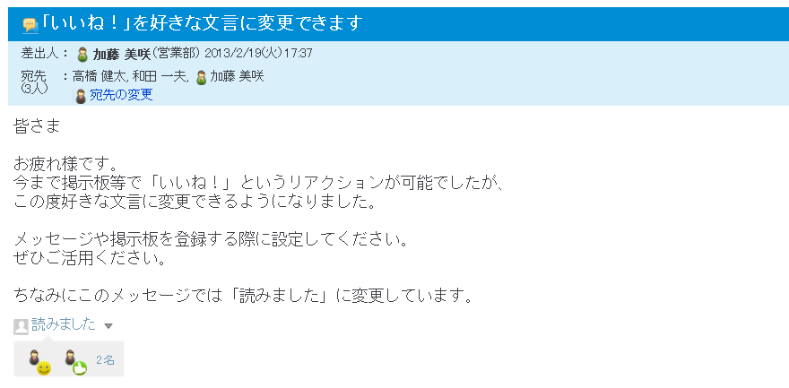
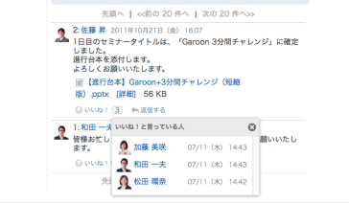
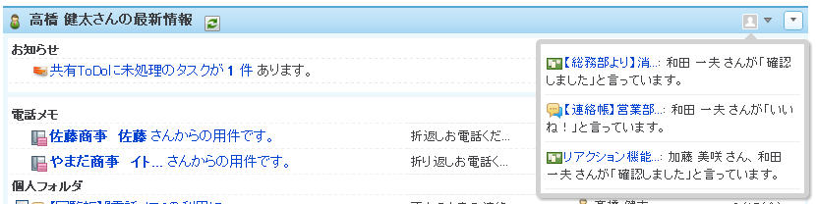
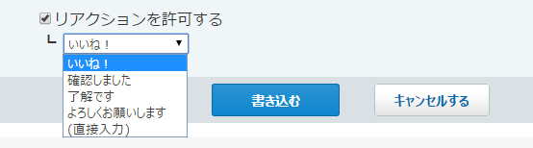
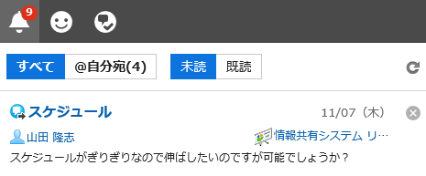
「Office」 「Garoon」 共通機能 -5-
リアクション機能
インタラクティブなやりとりを支援
スケジュール、掲示板、メッセージ、報告書、プロジェクト掲示、カスタムアプリのコメントに「いいね！」や「確認しました」などのリアクション機能が付けられます。
スケジュール、掲示板、メッセージ、スペースの本文や書き込みに対して、リアクション機能をつけることができます。表示する文言は、「いいね！」「了解です」「確認しました」など任意に設定することができます。
トップページの最新情報や固定ヘッダーで自分のコメントに付いたリアクションを見ることができます。
※システム設定画面でリアクションの初期値を設定できます

Slide 14

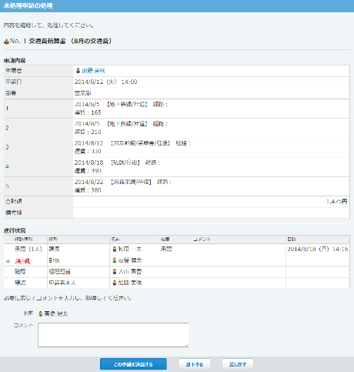
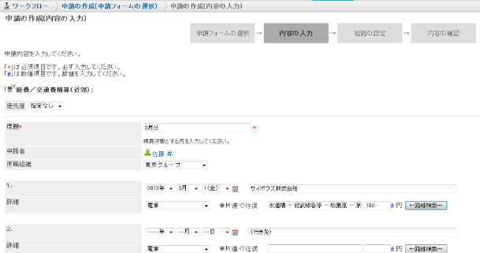
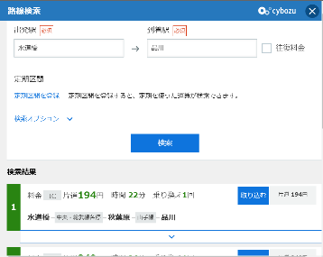

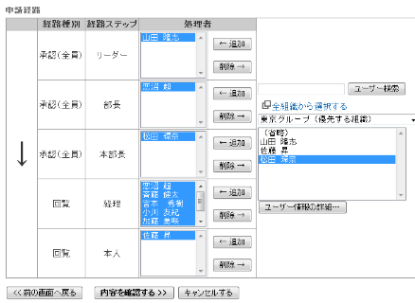
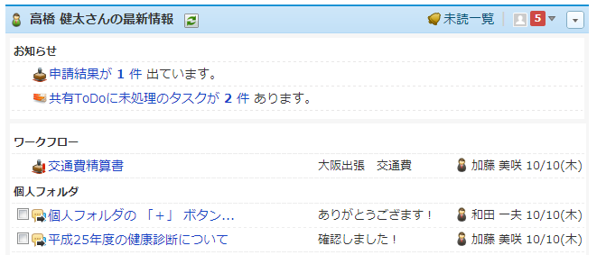
「Office」 「Garoon」 共通機能 -6-
ワークフロー
日常的な各種申請書を電子化
交通費申請時に、電車運賃を調べて申請フォーム内に取り込むことができます。
フォームにあわせて入力するだけで簡単作成！
申請者への差し戻しも可能！
申請経路の初期値が設定できるので、作成時に毎回経路を指定する必要がありません。
自分宛の申請が届くと最新情報に通知。

Slide 15
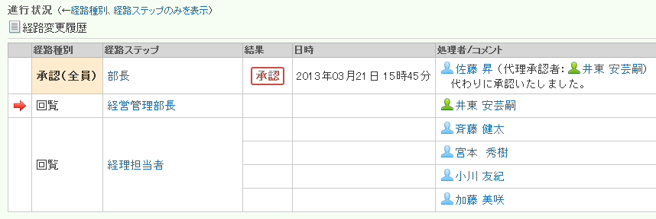
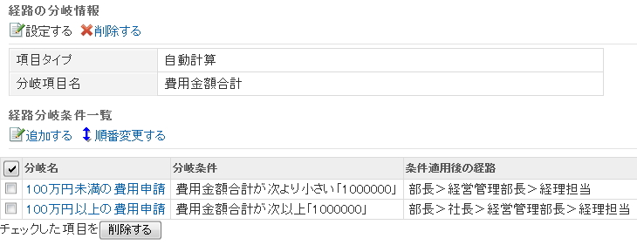
（補足）「Garoon」にしかないワークフローの機能
出張や長期休暇の時に、承認経路を変更しなくても、申請が滞らないように代理人が処理することができます。
代理申請・
代理承認機能
ロール単位で承認経路を設定できるため、人事異動があっても自動的に所属部署の上長が設定されます。また、条件によって経路を自動的に変更できるため、経路設定に迷うことがありません。
経路設定・
経路の自動分岐

Slide 16

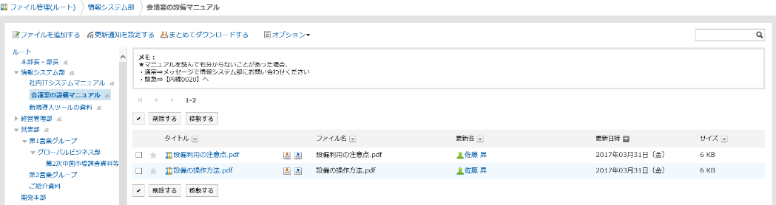
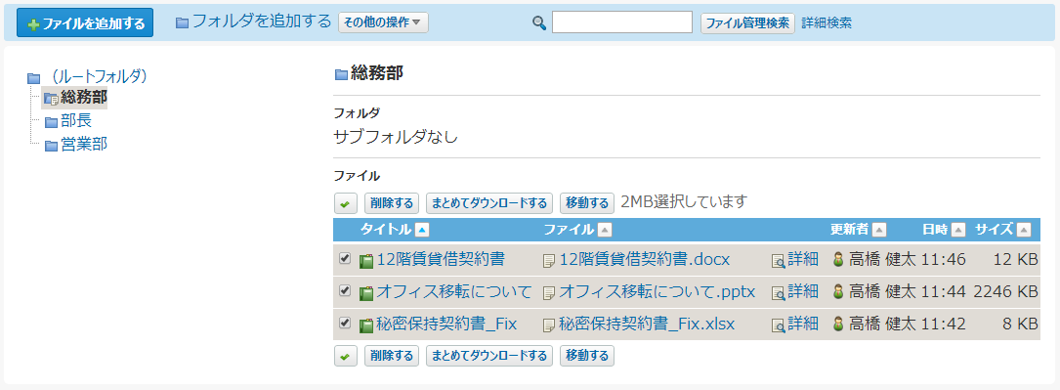

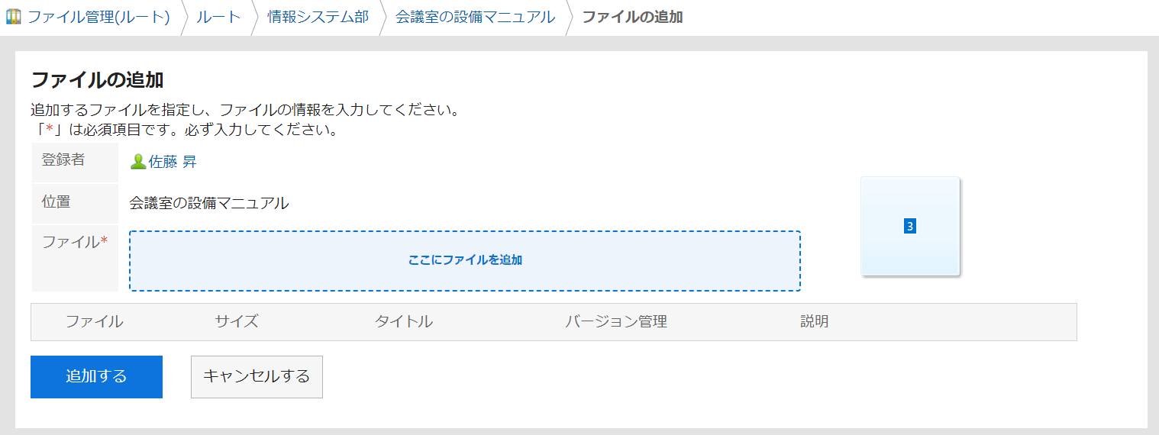
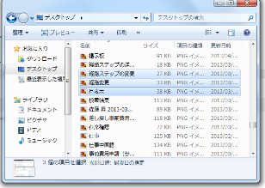
「Office」 「Garoon」 共通機能 -7-
ファイルの一括アップロード・一括ダウンロード機能
  ファイルを一括アップロード。ダウンロードはまとめてzipファイルに圧縮します。
Garoon画面
一括ダウンロード
「まとめてダウンロードする」ボタンをクリックすると一括でダウンロードができ、選択したファイルをzip形式に圧縮し、一括ダウンロードすることもできます。
Office 画面
Garoon画面
一括アップロード
ドラッグアンドドロップでファイルを簡単に添付できます。複数のファイルを一度に添付することが可能です。
※左の画面はMicrosoft Edge、および Firefox、
Chrome、Safariでの「Garoon」の操作となります。

Slide 17

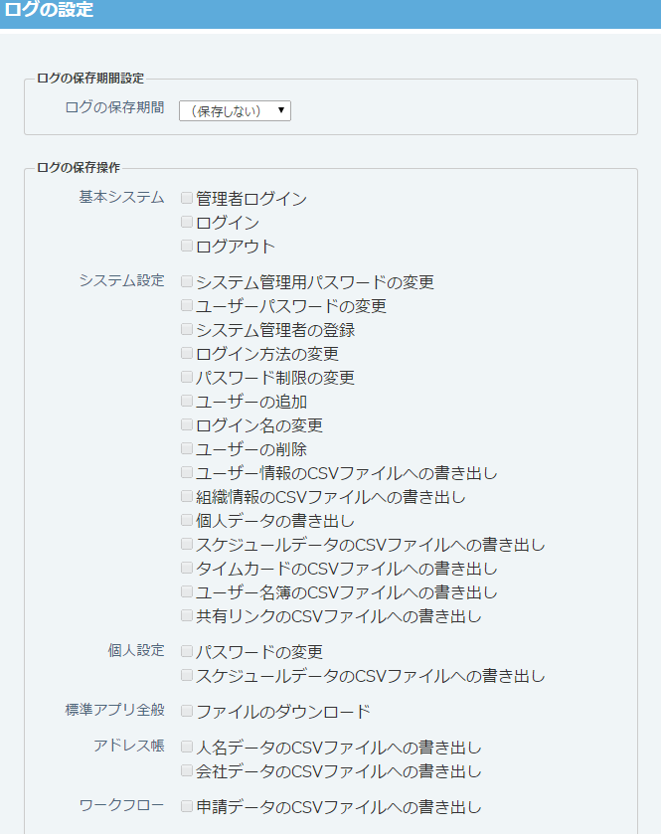
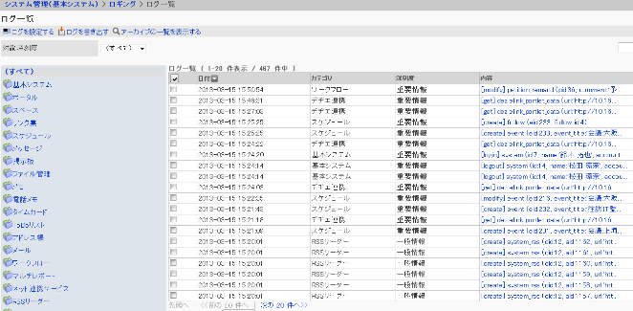
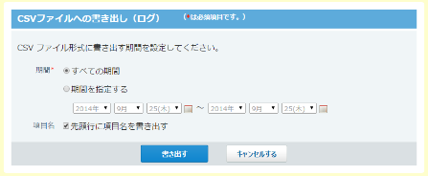
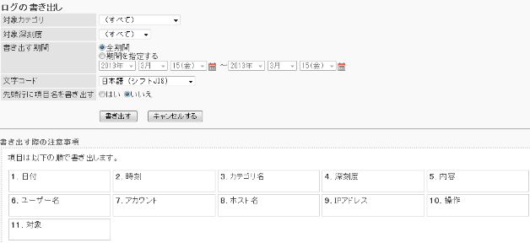
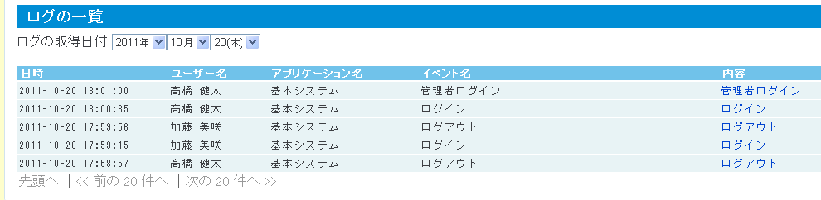
「Office」 「Garoon」 共通機能 -8-
ログ機能
詳細なログを取得することができるので利用状況を確実に把握できます。
監査ログとしても活用することが可能です。
エラー、重要情報、一般情報のレベル別に管理できます。
ログを保存するタイミングを設定できます。
期間を指定してログ情報をCSV出力できます。
ログの一覧が表示され、ログの詳細確認もできます。
ログデータをCSVファイルに書き出すことができます。
書き出すカテゴリ、書き出す期間を指定できます。

Slide 18
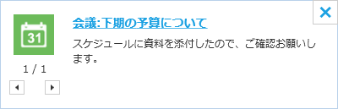
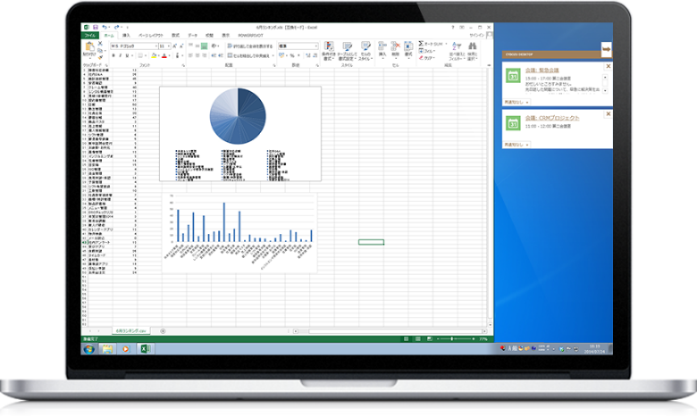
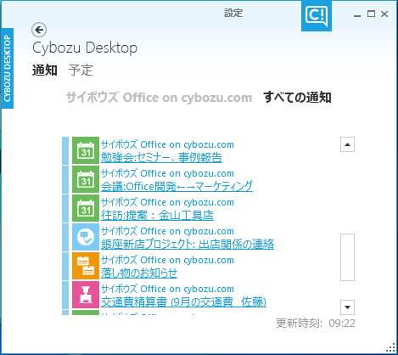
「Office」 「Garoon」 共通機能 -9-
Cybozu Desktop 2 (リマインダー)
  「Office」「Garoon」共にWindows/Macintosh OSで使えます。
  「Garoon」であれば日・英・簡体字・ 繁体字の4言語に切り替えられます。
最新情報やスケジュールをポップアップでお知らせ
最新情報やスケジュールをポップアップで通知します。

Slide 19

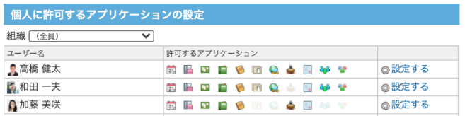
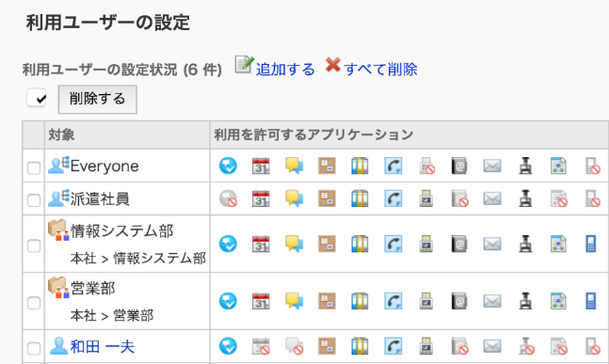
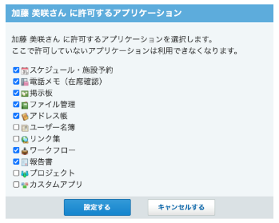
「Office」 「Garoon」 共通機能 -10-
アプリケーションの管理
  アプリケーションごとに利用ユーザーを設定できます。「Office」はユーザー単位での設定、「Garoon」はユーザーに加え、ロール、組織を対象に、利用アプリを制御できます。派遣社員にはアドレス帳を見せたくない、新しい機能は特定の組織で試験運用してから公開したい、といった運用が可能です。
ユーザー単位での制御の場合、許可されていない機能のURLに直接アクセスしても表示できません。
メール、メッセージはユーザー単位での利用制御は行えません。

Slide 20

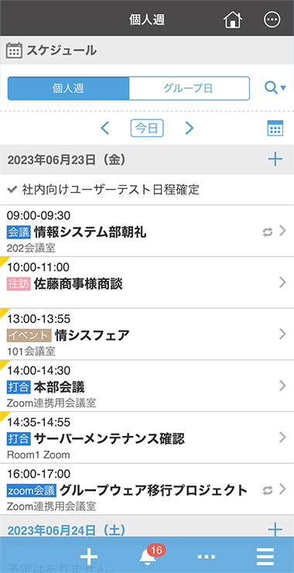
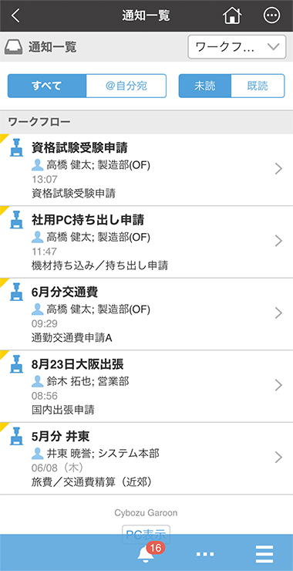
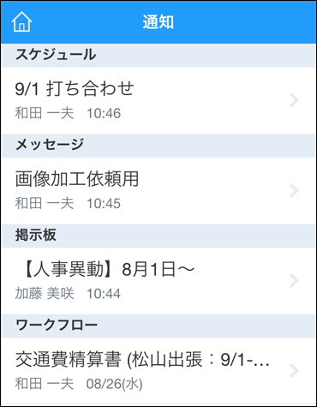
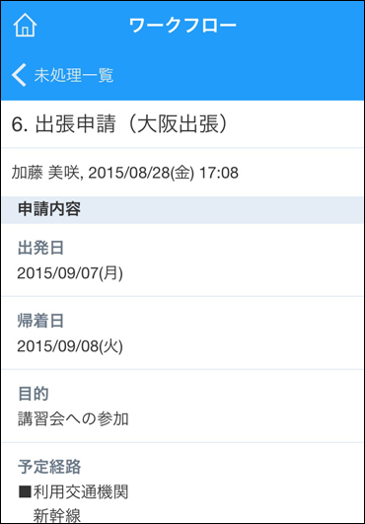
「Office」 「Garoon」 共通機能 -11-
スマートフォン画面
  スマートフォンのブラウザから業務を行えます。端末にデータを持たせることなく利用できます。
  社外にいても、快適に「Garoon」「Office」の情報を閲覧し、コメントを書き込めます。

Slide 21
「Office」にしかない機能
機能紹介

Slide 22

「Office」にしかない機能 -1-
未読一覧画面で処理ができる機能
  通知の一覧画面で、それぞれの通知を処理することができます。
  通知の画面からそれぞれの機能のページに遷移することなく、その場で次々と通知を処理することが出来ます。
「既読にする」「確認」などの処理やコメントの書き込みが可能です。
「ワークフロー」の処理は「ワークフロー」画面に遷移しての処理になります。

Slide 23

「Office」にしかない機能 -2-
複数予定の一括登録
  複数の日付を指定（クリック）して、通常予定を一括で登録できます。
「毎週月曜日」などの繰り返し予定と違い、祝日を避けて登録できます。
一度に登録できる予定は最大20件になります。

Slide 24

「Office」にしかない機能 -3-
アンケート機能
  スケジュールとメッセージの本文にアンケートを設置することができます。
クリックだけで簡単に投票できます。

Slide 25

「Office」にしかない機能 -4-
プロジェクト管理
  プロジェクトの計画予定と現在の状況をひと目で把握できます。
  プロジェクトに関する成果物や関連情報が一元管理でき、メンバーの情報交換や関係するファイルの共有が一箇所で行えます。
  チャート表示させることで、プロジェクトの進捗状況を視覚的に把握できます。
プロジェクトの今と未来、さらに全体像が一目瞭然。
見やすいチャート表示。

Slide 26


「Office」にしかない機能 -5-
「トップに出す」 機能
  メッセージや掲示板には「トップに出す」機能が付いています。この機能を利用すれば、後で見る情報やよく使う情報をボタンひとつでトップページに表示させておくことが可能です。

Slide 27



「Office」にしかない機能 -6-
カスタムアプリ機能
  カスタムアプリは、業務に合わせたツールを自由に作成、カスタマイズできる、かんたんデータベース機能です。
  必要なのは、クリック操作だけ。業務に合わせて誰でもかんたんにデータベースを作れます。
  共有タスク管理機能を利用すれば、チームのメンバーが今どれくらいタスクを抱えているのか、進捗状況はどうなっているかをグラフにして可視化することができます。
  誰かにタスクが偏っていたり、進捗がよくないメンバーがいた場合、余裕のあるメンバーにタスクを割り振ることができます。
顧客対応部門で使える
「クレーム管理」アプリ
営業部門で使える
「商談進捗管理」アプリ
共有タスク管理機能では、次の担当者や確認者にタスクを受け渡すこともできます。
カスタムアプリをご利用いただくには、プレミアムコースのご契約、及びサービスライセンス（初年度無料）が必要となります。

Slide 28



「Office」にしかない機能 -7-
ファイル管理の「アイコン表示」機能
アイコン表示する事で、必要なファイルをすぐに見つける事が出来ます。
一覧画面と詳細画面でファイルの中身をプレビュー表示する事が出来ます。
*画像、テキスト、PDFのみ
画像データは画像を表示し、その他のファイル形式は専用アイコンを表示します。
＊プレビュー表示出来るサイズ制限は10MBまでです。
PDFファイルの表示は、FirefoxとChromeで利用出来ます。
＊クラウド版Garoon およびパッケージ版Garoon 6でも
PDFファイルのプレビュー表示が利用出来ます。

Slide 29
「 Garoon」にしかない機能
機能紹介

Slide 30


「Garoon」にしかない機能 -1-
スケジュール -1-
  予定登録時に該当予定の参加者に対して「出欠」アンケートが設置できます。
  予定調整が不要になり、スケジュール上で出欠確認を完結できます。
参加者は予定に対し、「出席」「欠席」のどちらかで回答します。
メッセージを見ることで欠席理由などを把握できます。
出欠人数を簡単に把握できます。

Slide 31


「Garoon」にしかない機能 -2-
スケジュール -2-
  施設の予約が確定する前に、承認フローを設ける利用申請機能を搭載しています。会議室や社用車など数の限られた施設を、利用目的を明確にし、適切かつ効率的に管理できます。
スケジュール登録画面
施設の利用申請画面
承認の必要な施設を選択すると、施設の利用目的の記入欄が表示されます。施設の利用目的を記入して予定を登録します。
処理者はコメントをつけて利用申請の承認 / 却下を決定します。

Slide 32



「Garoon」にしかない機能 -3-
スケジュール -3-
  共有先※に指定された予定を自分のスケジュールの一覧画面に表示できます。参加者として登録された予定とは別のエリアに表示されるため、区別がつきやすく、予定を調整する際に正確な空き時間を把握できます。
予定の共有先を組織、またはロール単位で設定できます。共有先を組織/ロール単位で設定することで、組織/ロールに所属するユーザー全員に予定内容を共有できます。
共有予定欄に表示されるため、通常予定と区別しやすいです。
ユーザー単位で指定することもできますが、予めMyグループを登録しておけば、個別に検索する手間が省けます。
※ Garoon 5.9 から公開先を共有先に仕様変更を行いました。詳細は更新情報をご参照ください。
https://garoon.cybozu.co.jp/mtcontents/support/package/update/garoon5-211115.html

Slide 33




「Garoon」にしかない機能 -4-
スケジュール -4-
  スケジュールの予定に参加するとき、または予定から抜けるときの画面に「この更新を通知する」という
  チェックボックスが表示され、予定の参加者に対して通知を出すかどうかを選択可能になります。
予定に参加/抜けるときに、予定の参加者に対して通知を出すかどうかを選択できます。

Slide 34


「Garoon」にしかない機能 -5-
メール
  メールの宛先に Garoon のユーザーを選択する際、ユーザー名の後に部署名を表示できるようになります。
  部署と名前がセットで確認できることで、宛先選びがスムーズになります。
各ユーザーが「優先する組織」として設定している部署および役職が表示されます。
表示の有無は、「個人の設定」から選択可能です。

Slide 35



「Garoon」にしかない機能 -6-
スペース
  組織横断型プロジェクトを支援します。プロジェクト進行に必要なディスカッション、共有ToDo、ファイル共有をひとつに集約し、「誰が、何時、何をするか」を明確化します。
  また、公開機能を利用することで成功プロジェクトのノウハウを伝承することができます。
メンバーの参加、退会が許可されたスペースであれば、ユーザー自身で自由にスペースの参加、退会ができます。
共有ToDo一覧と進捗を表示します。
ディスカッションはフォルダ分けできます。
スペース本文には写真を添付したり、コメントを入れることができます。

Slide 36






「Garoon」にしかない機能 -7-
ポータル
  利用する人に必要な情報だけをまとめて表示することができます。ポータル内に配置する各種ポートレットには、職務権限や部署ごとに最適なロールとアクセス権が設定できます。
目的ごとに最適なポータルを作成することができます。他システムとの連携ポータルでは、シングルサインオン対応により、1度のログイン操作で、他システムにログインできます。
売上情報ポータル
全社連絡ポータル
業務ポータル
他システムとの連携ポータル
ポータルは
ドラッグアンドドロップで作成できます。

Slide 37



「Garoon」にしかない機能 -8-
マルチレポート
  社内会議や重要な取引先との打ち合わせの議事録や報告などを共有、管理することができます。
  スケジュールやアドレス帳と関連付けて、履歴を管理することができるので、ノウハウをしっかり残すことができます。
スケジュール
スケジュールの予定画面やアドレス帳からレポートを作成したり、関連するレポートを見ることができます。レポートのフォームはシステム管理者が複数作成することが出来ます。
アドレス帳

Slide 38


「Garoon」にしかない機能 -9-
お気に入り
  重要なメッセージやよく使うファイルなどを登録しておき、簡単に閲覧できるようにする機能です。
  お気に入りの一覧をアプリケーションごとに絞り込んで、表示することもできます。
  よくアクセスするファイルや、後で確認しようと思っていたメッセージを登録しておくと、簡単に閲覧できます。
お気に入り一覧画面
お気に入りの★マークをつけておけば、大事な情報の見逃しがなくなります。
ポータルに表示させることで、目的のページをすばやく簡単に閲覧できるようになります。
掲示板画面

Slide 39



「Garoon」にしかない機能 -10-
タイムゾーン、ローカライズ、日・英・簡・繁の ４言語対応
  タイムゾーンに対応しており、各拠点のメンバーの稼働日、稼働時間がひと目でわかります。
  ユーザーが使用する表示言語の種類や拠点ごとの稼働時間、使用するカレンダー、タイムゾーンの設定ができます。
  また、日・英・簡体字・繁体字の４言語に対応しているので、母国語に合わせて画面を切り替えることができます。
  ユーザー自身が個人設定で言語やタイムゾーンを変更することも可能です。
スケジュールの一覧画面で、稼働時間外はグレーアウトで表示されます。

Slide 40



「Garoon」にしかない機能 -11-
組織とロール
  階層的なグループを表現できるので、実際の組織をそのままに作成できます。
  組織変更後の組織情報を日時指定して反映できるので、大規模な人事異動のメンテナンス業務も迅速に行うことができます。組織では分類できない役職や職務、雇用条件などのグループを「ロール」として定義し、きめ細かなアクセス権の設定をすることができます。
組織/ユーザーの
事前設定画面
ロールの設定
Notes:
40

Slide 41


「Garoon」にしかない機能 -12-
管理者権限の移譲
  アプリケーション単位、フォルダ単位など、必要な権限だけを個人または任意のグループへ移譲できます。
基本
例えば、「全体のシステム管理をするのは、開発部の管理者。でも、ユーザー情報は総務部でも追加できるようにしたい」という場合は、システム管理権限を総務部のユーザーにも付与します。
アプリケーションごとに管理権限の移譲ができます。
Notes:
41

Slide 42


「Garoon」にしかない機能 -13-
アクセス権の詳細設定－セキュリティモデル
  セキュリティをより確実にするアクセス権は、ユーザー、組織、ロールを対象に設定が可能です。
  アクセス権の設定方法は、2つのセキュリティモデルから用途に応じて選択できます。

Slide 43

「Garoon」にしかない機能 -14-
LDAP、Active Directory連携
  ユーザー情報・認証の一元管理で管理者の手間を大幅に削減できます。
  「Garoon」では自由に項目を追加/変更できるので、会社や組織にあわせたカスタマイズも可能です。これにより、LDAP、Active Directoryといった連携先システムのユーザーIDなどの属性情報の一元管理が可能となり、頻繁な人事異動にも迅速に対応できます。
Garoon
Garoon

Slide 44
「Garoon」にしかない機能 -15-
認証連携
  「Garoon」 は、さまざまな認証方式（Cookie認証、LDAP認証、環境変数認証）に対応しているので、シングルサインオン製品との連携や、統合Windows認証を使用した認証連携が可能です。「Garoon」 自体にも、シングルサインオン機能を搭載しています。簡単なシングルサインオンであれば、本格的なシングルサインオン製品を導入しなくても、「Garoon」 に一度ログインを行えば、様々な他システムにシングルサインオンが可能になる環境を構築できます。
Garoon
他システム
シングルサインオン製品
Garoon
ログイン情報
ログイン情報
他システム
他システム

Slide 45

「Garoon」にしかない機能 -16-
ユーザーデータの削除と復旧
  削除したユーザーのデータは、時間帯を設定して自動削除することができます。また、削除したユーザー情報は、データの削除実行前であれば復旧することも可能です。
削除したユーザーのデータは、削除が実行される前に限りユーザー情報を復旧することができます。
誤って削除してしまった場合などに利用できます。

Slide 46

「Garoon」にしかない機能 -17-
パスワードの設定（セキュリティ対策）
  個人設定でのパスワード変更の可否、パスワードなしでログインすることを許可する/許可しない、パスワードの最低文字数や有効期限、有効期限の通知設定機能、入力文字の制限を設定できます。
アルファベットと記号の混合による複雑さなどのポリシーを管理者によって設定できます。

Slide 47


「Garoon」にしかない機能 -18-
外部サーバー
  システムのメールアカウント設定、Webプロキシの設定を行います。
システムメールアカウントを設定すると、スケジュールの予定通知のメール通知/電話メモのメール通知/ワークフローの申請処理のメール通知ができるようになります。
Webプロキシは、「Garoon」が基点になって他の外部サーバーにアクセスする際に、プロキシ経由でアクセスすることができる設定です。

Slide 48





「Garoon」にしかない機能 -19-
連携API
  連携API※１を公開しているので、「Garoon」の様々な機能を外部のプログラムから利用することができます。APIを利用することにより、「Garoon」の可能性がさらに広がり、お客様の業務に合わせて柔軟なシステム設計が可能になります。
利用シーンの一例
営業支援システムの
スケジュールと同期
営業支援システム
承認されたワークフロー
データを掲示板へ
自動的に登録
ワークフローで
掲示板申請
承認
承認済みの
ワークフロー
連携APIの実行
承認済みの内容で
掲示板を登録
承認されたワークフロー
データを施設予約に
自動的に登録
ワークフローで
施設予約申請
承認
承認済みの
ワークフロー
連携APIの実行
ワークフローの内容で
施設の予約を登録
※1 一部のAPIはクラウド版でのみご利用いただけます。

Slide 49

「Garoon」にしかない機能 -20-
JavaScript / CSSカスタマイズ
  「Garoon」の一部のアプリケーションではJavaScript / CSSカスタマイズが可能です。画面表示を変える、
  ボタンを追加する、APIを使ってデータを取得する、などのカスタマイズをすることができます。
  例えばワークフローの画面上に、スケジュールから予定データを取得するボタンを配置する、といった
  カスタマイズができます。
カスタマイズに関する詳細はこちら
▼ Garoon API一覧
https://cybozu.dev/ja/garoon/docs/js-api/list/
▼カスタマイズ活用イメージ
https://garoon.cybozu.co.jp/function/expand/search/?garoontype=package&expansion=customize
※JavaScript / CSSカスタマイズは、PC表示にのみ対応しています。モバイルビュー、モバイルアプリには対応していません。

Slide 50


「Garoon」にしかない機能 -21-
JavaScript / CSSカスタマイズ機能の有効化
「Garoon」全体にJavaScriptとCSSの適用が可能になります。ワークフロー、メッセージ、スケジュールなど、 特定のアプリケーションやHTML ポートレットで 「JS/CSSによるカスタマイズ」機能が利用できます。 その場合は、各アプリケーション内の「JS/CSSによるカスタマイズ」機能の利用を推奨します。
ファイルを読み込む順序を
変更できます。
Garoon全体に
適用する画面
読みこむJS/CSSファイルはURLで指定するか、直接アップロードします。
※カスタマイズの前には必ずヘルプをご参照ください。
https://jp.cybozu.help/g6/ja/admin/system/customize/note.html#admin_system_customize_note_01

Slide 51

「Garoon」にしかない機能 -22-
モバイル版アプリ
  スマートフォンから社内の「Garoon」を利用できるモバイル版アプリを無料でご利用いただくことができます。
  Garoon モバイルを使ってスケジュールや通知の確認、ワークフローの承認などができます。
従来のスマートフォン専用アプリ
「サイボウズ KUNAI」は
2024 年 11 月 29 日（金）をもちましてサポートを終了いたします。
詳細や後継モバイルアプリについては
サイボウズからのお知らせをご覧ください。
https://cs.cybozu.co.jp/2023/010582.html

Slide 52
比較表

Slide 53
「Office」と「Garoon」比較表 -1-
基本機能
 |  | サイボウズ Office | Garoon
基本機能 | スケジュール | ○ | ○
 | 施設予約 | ○ | ○
 | 掲示板 | ○ | ○
 | ファイル管理 | ○ | ○
 | Webメール | ○ | ○
 | メッセージ | ○ | ○
 | タイムカード | ○ | ○
 | アドレス帳 | ○ | ○
 | ToDoリスト | ○ | ○
 | 電話メモ（在席確認） | ○ | ○
 | リンク集 | ○ | ○
 | 通知一覧 | ○ | ○
 | スマートフォン対応 | ○ | ○
 | リマインダー （Cybozu Desktop 2 ） | ○ | ○
 | ワークフロー | ○ | ○
 | マルチレポート(報告書) | ◯ | ○
 | スペース |  | ○
 | ポータル機能 |  | ○
 | 日・英・簡・繁 4言語対応 |  | ○
 | タイムゾーン |  | ○
 | お気に入り |  | ○
 | プロジェクト管理 | ○
 | カスタムアプリ | ○
共有先の指定
施設の階層化
カテゴリの階層化
ドラッグアンドドロップ
スマートフォン画面
モバイルアプリに加えて、ブラウザー経由でアクセスできる「スマートフォン画面」もあります。
代理承認・経路の自動分岐
フォームは1種類
複数のフォームを作成可
プロジェクト管理
プロジェクトの計画予定と現在の状況をチャート表示で把握できます。
スペース
ディスカッション、共有ToDoファイル共有を一画面に集約し、組織横断型プロジェクトを支援します。

Slide 54
「Office」と「Garoon」比較表 -2-
管理機能・有償オプション
 |  | サイボウズ Office | Garoon
管理機能 | ロギング | ○ | ○
 | 連携 API | ○ | ○
 | 管理権限移譲 |  | ○
 | LDAP連携 |  | ○
 | AD連携 |  | ○
 | シングルサインオン |  | ○
 | アクセス権 | ○ | ○
 | ユーザー管理 | ○ | ○
連携機能 | 他システム連携 |  | ○
アクセス権
組織や役職ごとにアクセス権を設定することができます。正社員と派遣社員などへの情報の出し方のコントロールなども自由に行えます。
管理権限移譲
アプリケーションごとに管理者を設定できます。
ユーザー管理
ユーザーを組織や役職など様々な切り口に分類して管理できます。
他システム連携
Web会議やワークフロー、勤怠管理システムなど、他システムとの連携が可能です

Slide 55
価格

Slide 56
「サイボウズ Office」 価格
「サイボウズ Office 10」を新規利用する場合に必要なライセンスです。
翌々月1日から1年後までのサービスライセンスを含みます。
 | スタンダード | プレミアム
10ユーザー版 | ¥63,800 | ¥82,800
20ユーザー版 | ¥97,800 | ¥128,000
50ユーザー版 | ¥189,000 | ¥248,000
100ユーザー版 | ¥378,000 | ¥498,000
150ユーザー版 | ¥528,000 | ¥680,000
200ユーザー版 | ¥684,000 | ¥880,000
250ユーザー版 | ¥840,000 | ¥1,080,000
無制限版 | ¥1,380,000 | ¥1,680,000
パッケージ版新規基本ライセンスの
販売は終了いたしました
※価格は税抜き表示です。

Slide 57
「Garoon」価格
価格表
  「サイボウズ Officeシリーズ」をご利用いただいているお客様は「乗換ライセンス」を購入いただくことで「Garoon」をご利用いただけます。
 | 購入ユーザー ライセンス数 | 基本ユーザー ライセンス （新規・追加） | 乗換ユーザー ライセンス | アカデミック/ ガバメント ライセンス | 継続サービス ライセンス | アカデミック/ ガバメント 継続サービス ライセンス
Aランク | 50 | \600,000 /50ユーザー | \420,000 /50ユーザー | \360,000 /50ユーザー | \120,000 /50ユーザー | \72,000 /50ユーザー
Bランク | 51～249 | \11,000 /1ユーザー | \7,700 /1ユーザー | \6,600 /1ユーザー | \2,200 /1ユーザー | \1,320 /1ユーザー
Cランク | 250～499 | \10,000 /1ユーザー | \7,000 /1ユーザー | \6,000 /1ユーザー | \2,000 /1ユーザー | \1,200 /1ユーザー
Dランク | 500～999 | \9,000 /1ユーザー | \6,300 /1ユーザー | \5,400 /1ユーザー | \1,800 /1ユーザー | \1,080 /1ユーザー
Eランク | 1,000～2,499 | \8,000 /1ユーザー | \5,600 /1ユーザー | \4,800 /1ユーザー | \1,600 /1ユーザー | \960 /1ユーザー
Fランク | 2,500～4,999 | \7,500 /1ユーザー | \5,250 /1ユーザー | \4,500 /1ユーザー | \1,500 /1ユーザー | \900 /1ユーザー
Gランク | 5,000～9,999 | ボリュームディスカウントについては、 別途ご相談ください。
Hランク | 10,000～
※ Officeシリーズから「Garoon」への乗換ライセンスは、新規価格の70％になります。
※新規基本ユーザーライセンス：ソフトウェアの使用許諾と、1年分のサービスライセンスが含まれています。
※アカデミック/ガバメントライセンス：学校法人、公共法人での利用を目的として導入する場合に適用されます。
※継続サービスライセンス：「Garoon」をより安心・便利にご活用にいただくための保守を含むサービスです。ユーザー向けの追加アプリケーションサービスや、システム管理者向けの幅広いサポートサービスを提供します。
※クラウド版とパッケージ版は別契約となります。クラウド版でご利用の場合は、クラウド版の価格で新たにご契約ください。クラウド版をご契約後もパッケージ版の使用権は消滅しません。
※パッケージ版のサービスライセンス有効期限をクラウド版へ引き継ぐことはできません。
※表示価格は税抜です。

Slide 58



「Office」から「Garoon」への移行
データコンバートができます。
  「サイボウズ Office」で使用していたスケジュールや掲示板のメッセージなど、各アプリケーションのデータを、
  「Garoon」で使用するためにコンバートできます。
  複数の「サイボウズ Office」のデータを1つの「Garoon」（パッケージ版/クラウド版共）にコンバートすることも可能です。
※「サイボウズ Office」のカスタムアプリは移行できません。
部門ごとに利用している複数のOfficeを、一つに統合したい
利用規模が大きくなってきたので、移行したい
※「サイボウズ Office」は。
利用規模を300名までを推奨
としています
※移行に関する詳細はパートナーまたは購入元販売店までお問合せください。
パッケージ
クラウド
▼ パッケージ版 サイボウズ Office からGaroonへの移行について
https://garoon.cybozu.co.jp/about/compare_office/migration_office_package/

Slide 59


詳細情報はこちらから
サイボウズ製品Webサイトでは
詳しい製品情報やオンラインデモなどをご用意しています。
https://office.cybozu.co.jp/
https://garoon.cybozu.co.jp/
サイボウズ製品に詳しく確かな知識をもつ
販売店をご紹介いたします。
https://partner.cybozu.co.jp/

Slide 60
END

